Slide 1

taller Cyclops-Project Granabot 2022
Rubén Espino San José

Slide 2
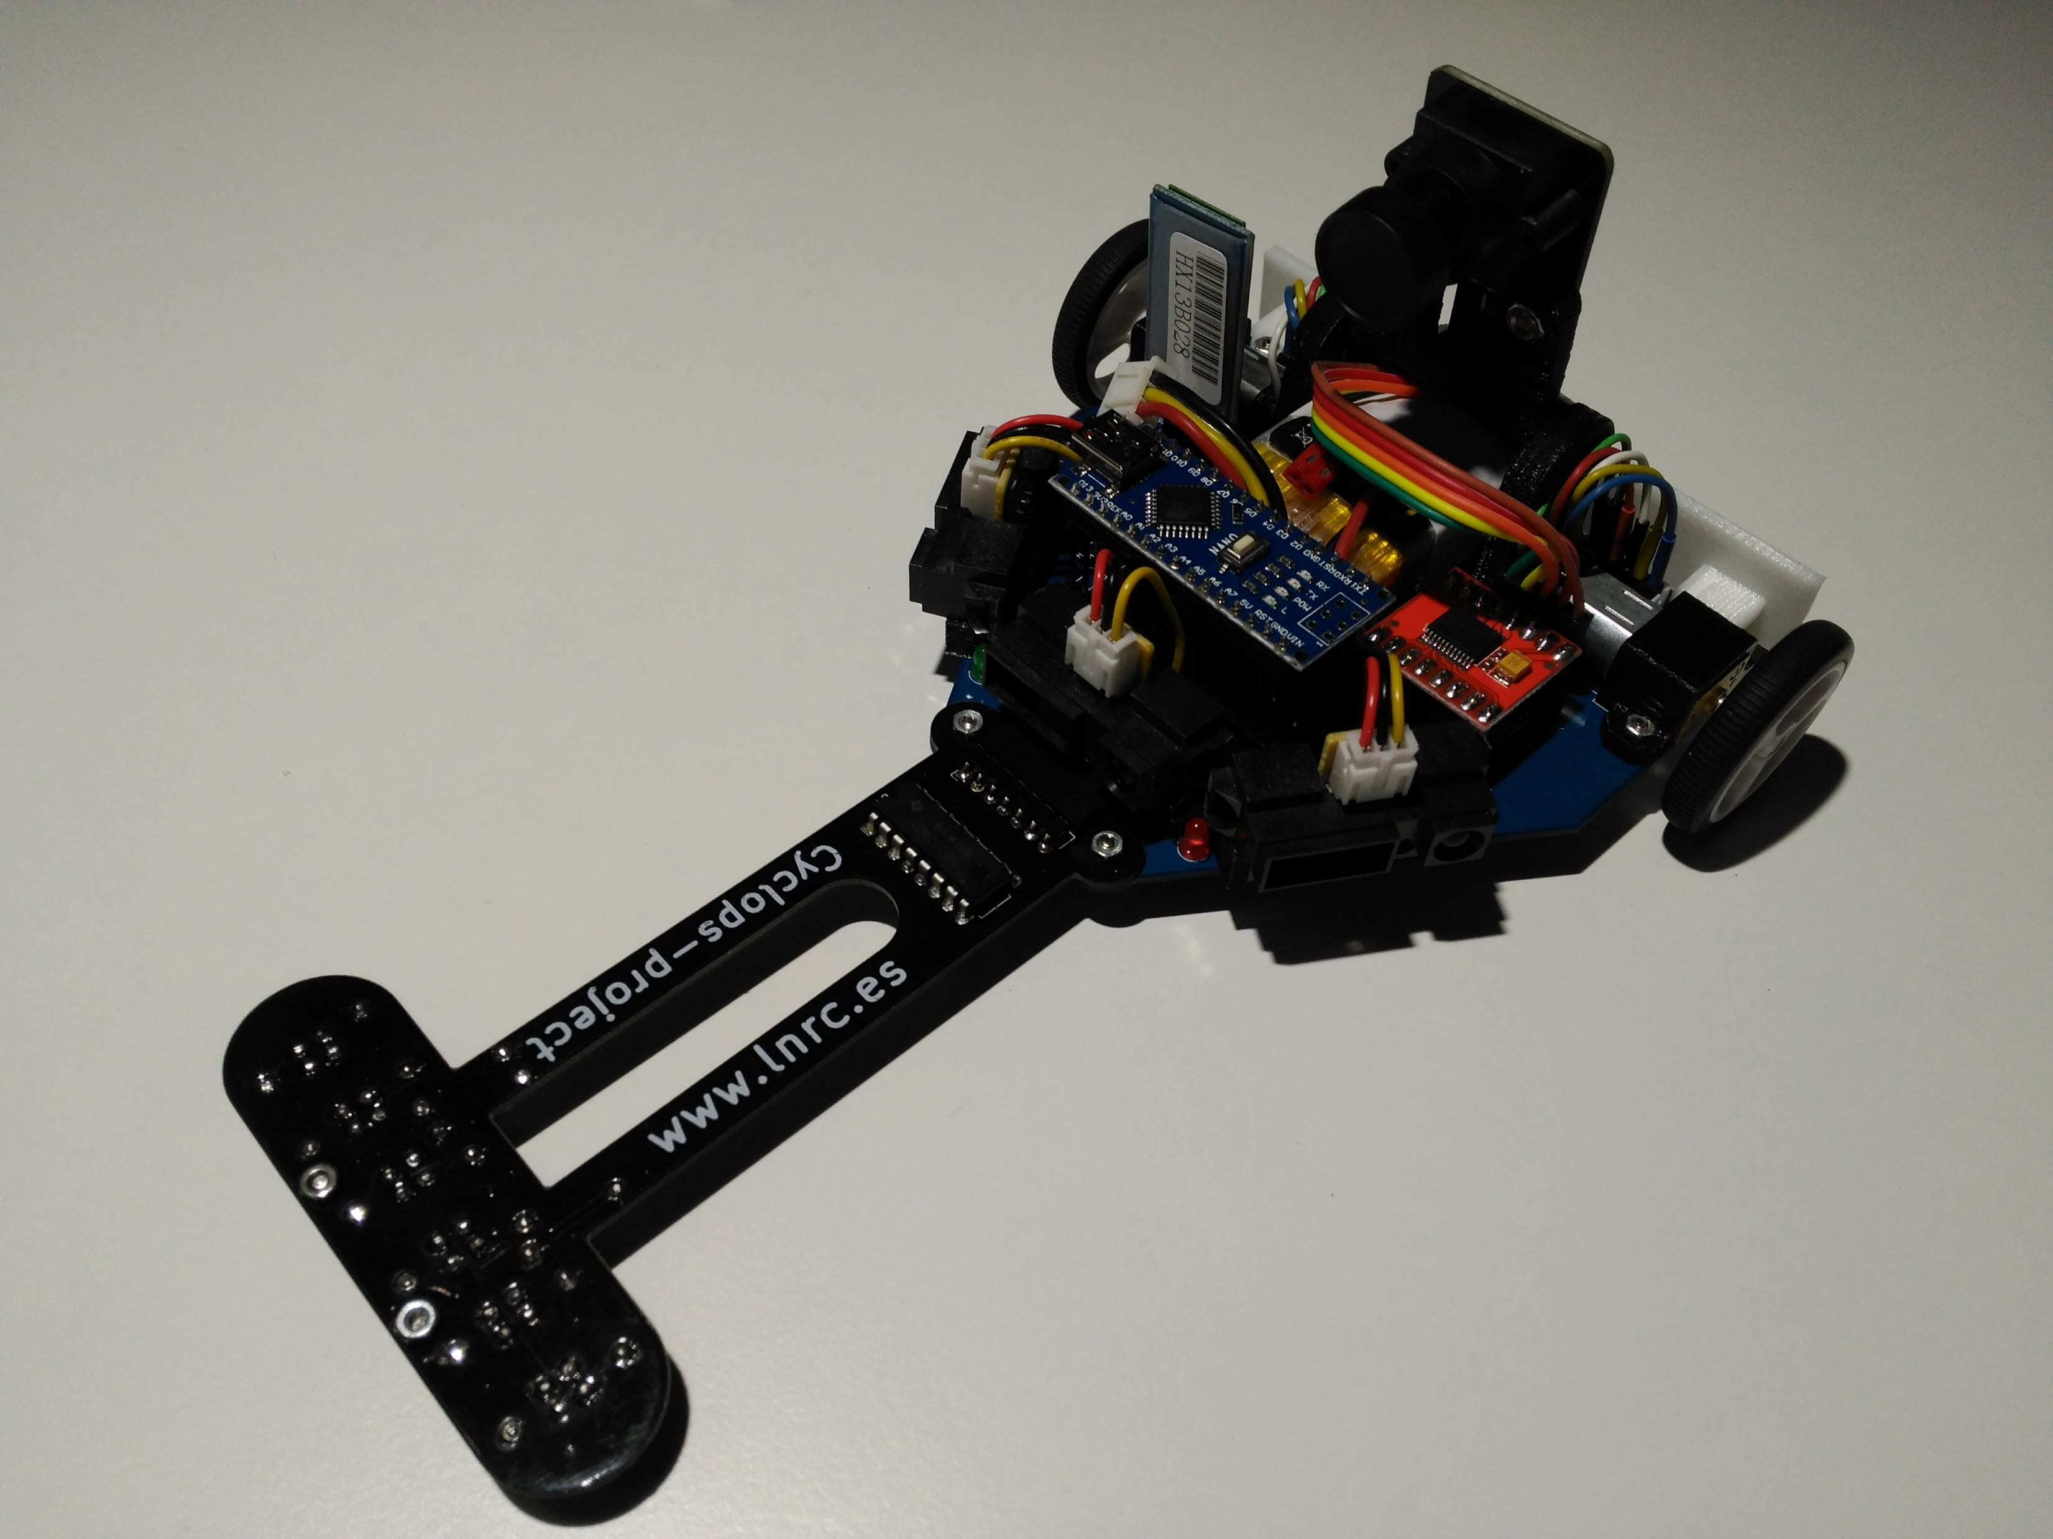

Cyclops-Project
Siguelíneas de competición Open source hardware
Basado en tecnologías libres: Kicad, FreeCAD y Arduino

Slide 3
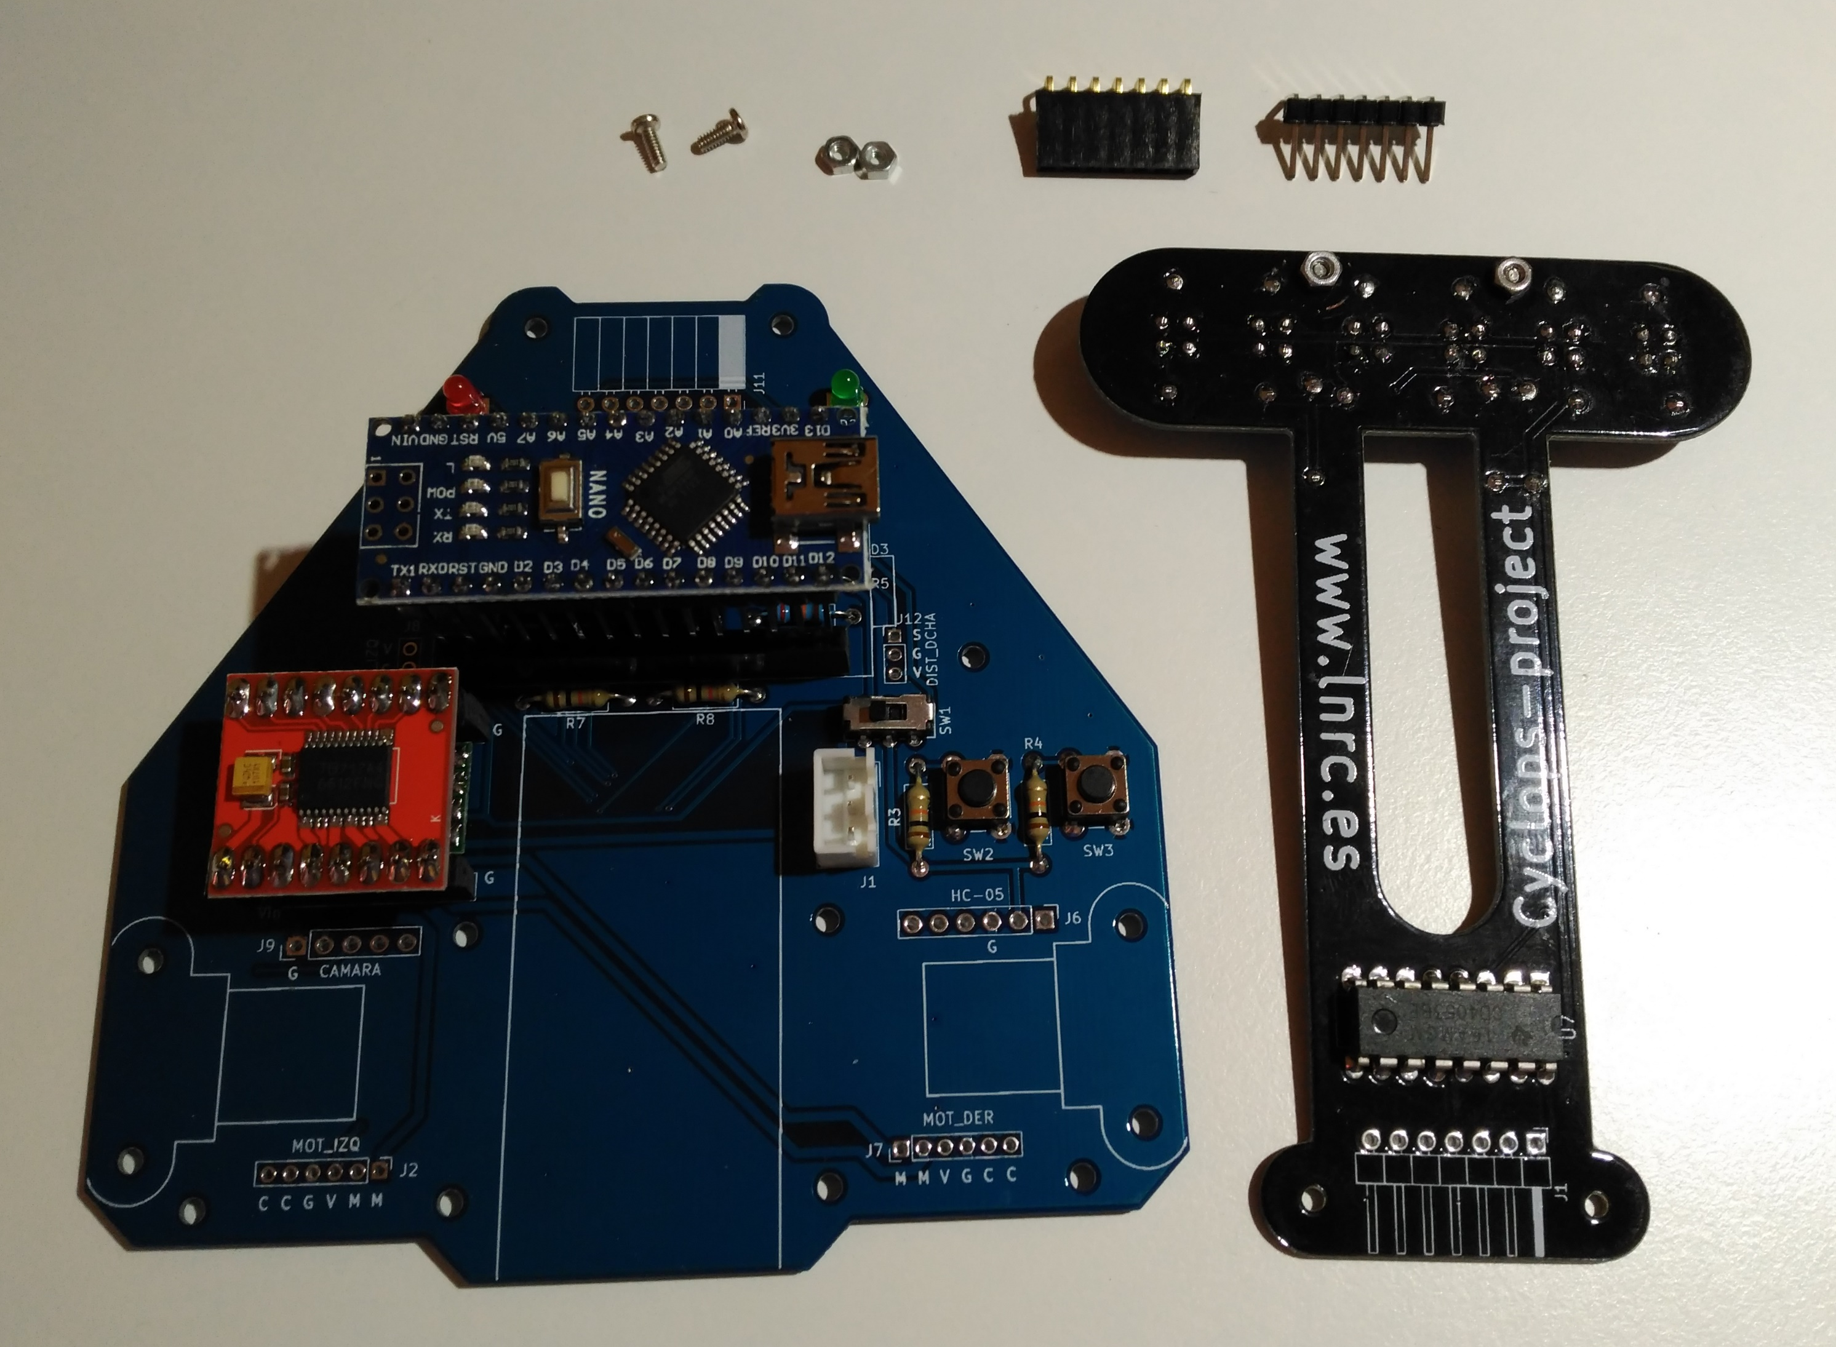
Cyclops: Composición del kit
Partes del kit del taller:
Kit básico de velocista
Extra de bluetooth para comunicación inalámbrica
Otras partes del kit que no se van a montar en el taller:
Morro de sensores de rastreador
Extra de sensores de distancia para carreras
Extra de cámara para seguimiento de línea experimental a distancia

Slide 4
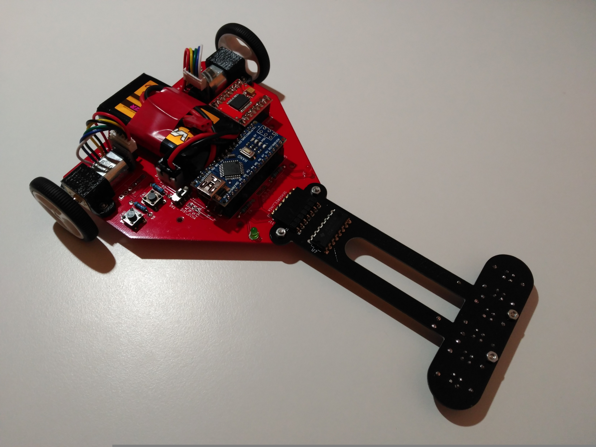
Cyclops: kit básico
Kit básico de velocista:
Chasis autosoportado: el chasis es la propia PCB
Morro intercambiable con 6 sensores CNY70 multiplexados para seguimiento de línea
Batería Lipo 2S
Arduino nano
Pulsadores de selección de menú
Leds indicadores
Expansor I2C para poder soportar todos los periféricos incorporados
Driver de motores TB6612FNG
Micromotores 10:1 HP con encoders magnéticos en cuadratura
Ruedas de 32mm de diámetro

Slide 5
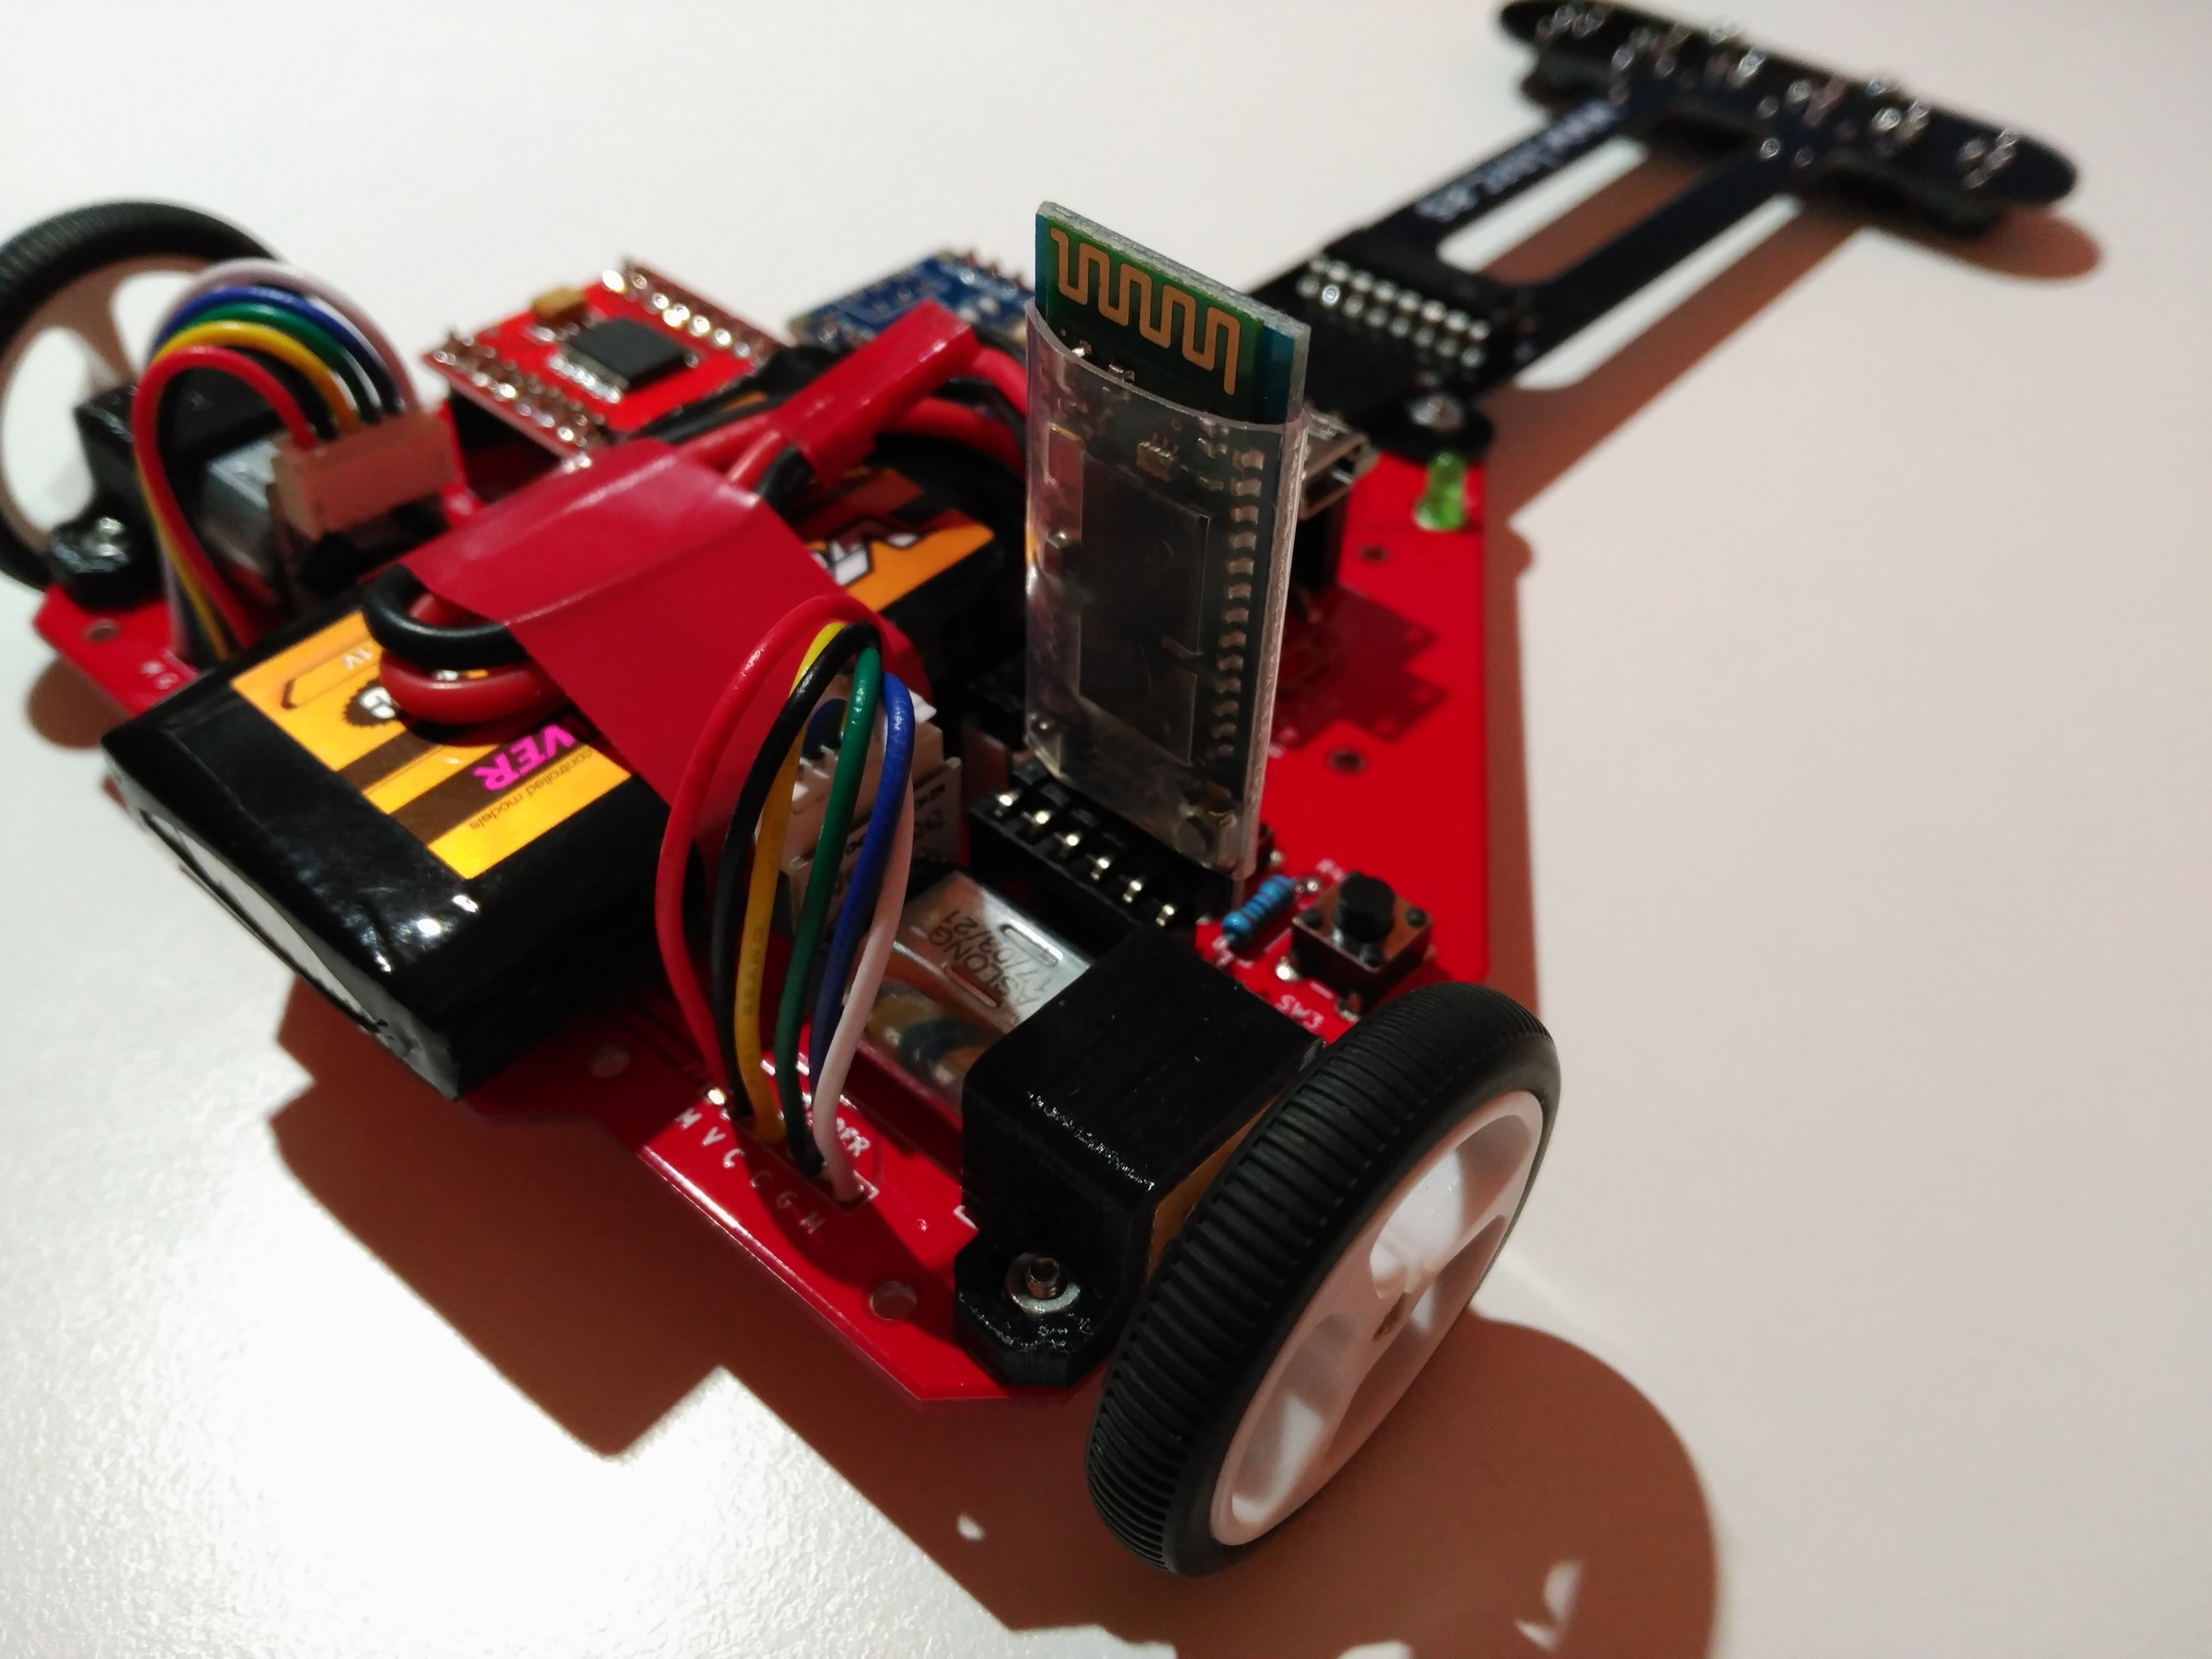

Cyclops: Bluetooth
Extra de Bluetooth HC-05:
Configurable mediante comandos AT
Conectado por UART
Posibilidad de realizar telemetría en tiempo real

Slide 6
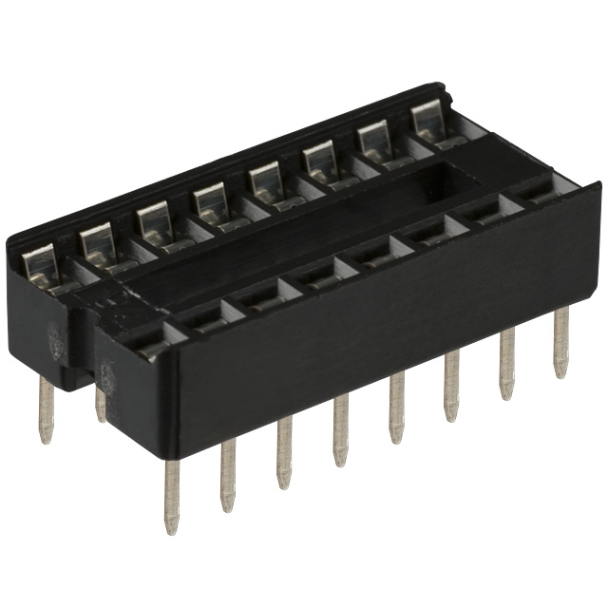
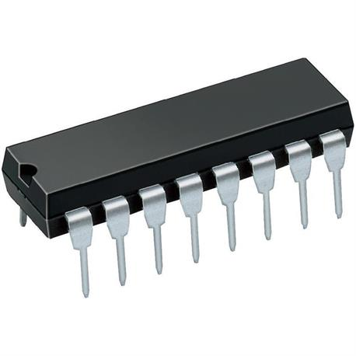
Consejos de montaje
Antes de montar los integrados DIP en sus zócalos, primero es mejor soldar los zócalos a las PCBs. Así se evita quemarlos o equivocarse irremediablemente con la orientación del integrado
Para no conectar la Arduino y el driver del revés puedes intercambiar los conectores macho y hembra de uno de los lados, de tal manera que te obligue a conectarlo en la posición correcta
¡¡Pide supervisión para insertar las tuercas en los soportes de motores y para soldar los CNY70!!
Para colocar los componentes, guiarse por el BOM y/o el esquemático de la PCB correspondiente

Slide 7
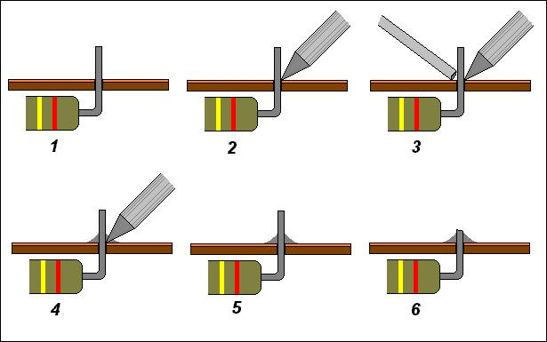
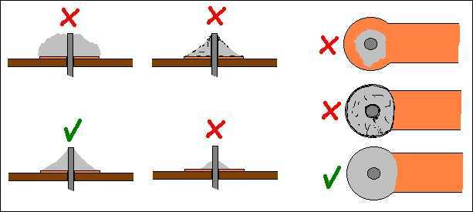
Antes de empezar a soldar…
Sobre el montaje:
Seguir el tutorial de montaje al pie de la letra para evitar errores.
No hacer suposiciones. Ante la duda, ¡preguntad!
No fiarse de los colores de las fotos, ya que pueden verse alterados y confundirse los colores de las resistencias.
La versiones de las PCBs son la “Main_board_V2” y la “Sensor_board”.
“Sensor_board_V2” se corresponde con el morro de rastreador.

Slide 8
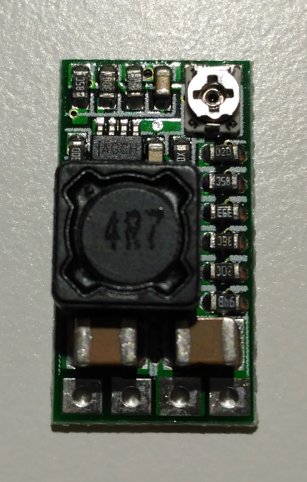
Curiosidades: la alimentación
El conversor DC-DC no es imprescindible para el funcionamiento del robot
La Arduino Nano lleva un regulador lineal de 5V por debajo, el cual se puede habilitar puenteando el jumper JP1
La ventaja del DC-DC es que aporta más corriente y resultará útil si se pretende montar más elementos como los sensores de distancia

Slide 9
Curiosidades: ¡Necesito más pines!
El multiplexor: actúa como un conmutador
El expansor I2C: amplía la capacidad de pines de la Arduino

Slide 10
Curiosidades: ¡¡Colisión en el puerto serie!!
¿Qué ocurre cuando dos dispositivos intentan transmitir por el mismo canal?
Básicamente, que la información colisiona
El diodo D4 sirve para cortar la transmisión del bluetooth hacia la Arduino cuando ésta está conectada por cable al ordenador, ya sea para cargar el programa o enviar y recibir datos

Slide 11
Curiosidades: lectura de batería
Conviene monitorizar la batería lipo para evitar que baje demasiado la tensión
Batería (VDD) = 8,4V máximo
Entrada analógica de Arduino = +5V máximo
Divisor resistivo para bajar de 8,4V a 5V
El diodo D3 sirve para evitar que el pin BAT sobrepase 5V en caso de que el divisor esté dañado

Slide 12
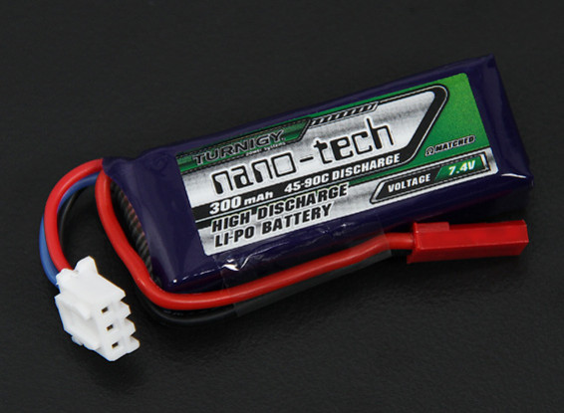
Baterías de litio-polímero
De obligada lectura el tutorial de baterías lipo para conocerlas y manejarlas sin sufrir percances
No cortocircuitarlas, ni golpearlas, ni perforarlas, ni dejarlas al sol,…
No dejar que cada una de sus celdas baje de 3V
Cargar de forma balanceada para que las celdas siempre estén a la misma tensión entre ellas
En largos periodos de reposo, mantener las baterías lipo a la tensión de almacenamiento (3,8V por celda)

Slide 13
Cyclops: Firmware
Comprobar el funcionamiento del robot siguiendo el tutorial de primeras pruebas
Instalar la librería SoftWire indicada en el tutorial
Ejecutar el programa de test
Firmware básico:
Calibración inicial de sensores
PID de seguimiento de línea
Ajuste de parámetros de PID y velocidad en tiempo real por bluetooth

Slide 14
Pruebas de bluetooth
Configuración del bluetooth HC-05 mediante comandos AT (tutorial HC-05)
Comunicación entre el robot y el usuario vía bluetooth
Con el ordenador, mediante Monitor Serial de Arduino
Cargar programa “PID_seguimiento_linea.ino”
Con el móvil, mediante la App PIDfromBT, desarrollada por OPRobots
Cargar programa “PID_seguimiento_linea_PIDfromBT.ino”
Instalar App PIDfromBT en el móvil
Variación del comportamiento del robot en función de los parámetros del PID

Slide 15
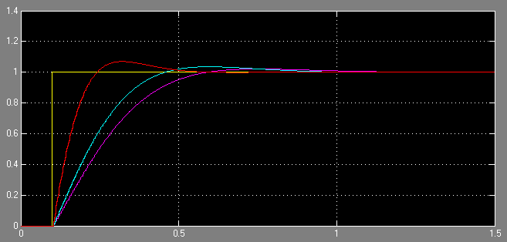
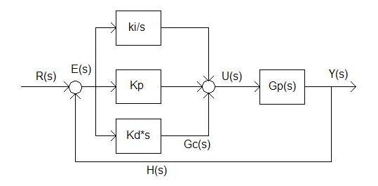
Algoritmo PID: teoría
Algoritmo que se emplea para contrarrestar los efectos de las perturbaciones en un sistema lineal
Compuesto de las siguientes partes:
Proporcional
Detecta el error proporcional
Corrección de posición
Integral
Detecta el error acumulado
Oposición a las perturbaciones
Derivativo
Detecta la variación del error proporcional
Corrección de velocidad

Slide 16
Algoritmo PID: calibración
Pasos para calibrar un PID manualmente:
Poner todas las K's a cero
Ir aumentando poco a poco Kp
Cuando el robot empiece a cabecear, bajar un poco el valor de Kp y dejarlo fijo
Realizar los pasos 2 y 3 para calibrar Kd
La respuesta varía si se modifica la velocidad lineal del robot, por lo que habrá que realizar el cálculo de las K’s para cada velocidad
Posibles respuestas:
Subamortiguado
Sobreamortiguado
Amortiguamiento crítico

Slide 17
Más información de Cyclops
Retos de Cyclops-Project
Wiki de Cyclops-Project
FAQ
Implementación de un PID para un robot siguelíneas
Grupo de correo de Cyclops-Project
Otras charlas relacionadas
Implementación de algoritmos PID (Malakabot 2017)
Cómo evolucionar un robot de velocistas a carreras (Granabot 2018)
Ideas para programar un robot rastreador (Malakabot 2019)

Slide 18
Referencias
Proyectos relacionados en GitHub
Rubén Espino: Resaj
Cyclops-Project
Basic-circuit-maker
Circuit-maker
Time2time
Facebook
@pumaprideteam
Twitter
Rubén Espino: @RugidoDePuma

Slide 19
GRACIAS POR VUESTRA ATENCIÓN ☺

